Slide 1
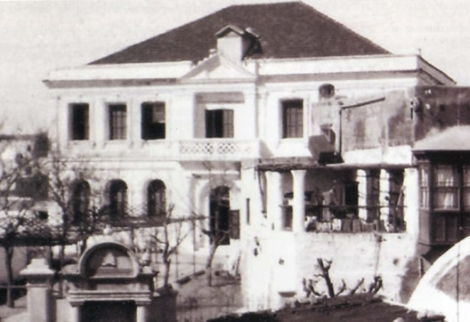
Η εβραϊκή παρουσία στη Ρόδο

Slide 2
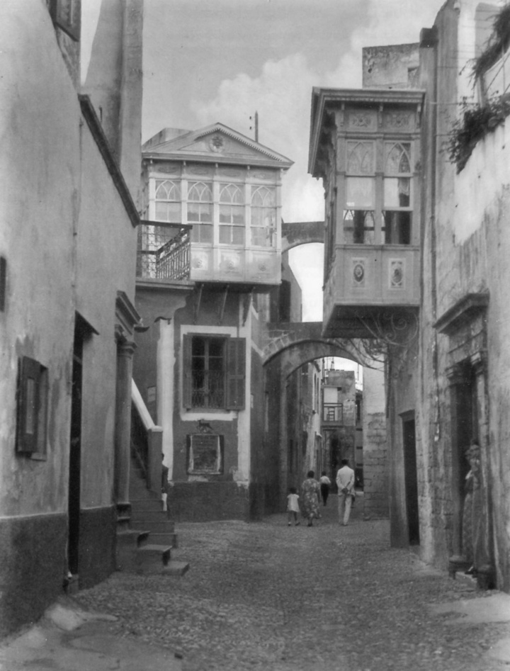
Η εγκατάσταση των Εβραίων στη Ρόδο, που αναφέρεται για πρώτη φορά στο βιβλίο των Μακκαβαίων τοποθετείται χρονικά στο 2ο αιώνα π.Χ.
Η Ρόδος έχει διατηρήσει, για πολλούς αιώνες, αναλλοίωτα τα στοιχεία της εβραϊκής παρουσίας. Στα στενά, αψιδωτά, πλακόστρωτα μεσαιωνικά δρομάκια της συνοικίας «Τζουδερία» διατηρούνται μέχρι σήμερα εβραϊκά σύμβολα. Τους Εβραίους της Ρόδου αναφέρει ο ιστορικός Ιώσηπος, τον 1ο μ.Χ αιώνα. Μετέπειτα ιστορικά κείμενα επιβεβαιώνουν την παρουσία τους κατά τον 12ο μ.Χ αιώνα.Ο Ραβίνος περιηγητής Βενιαμίν, απο την Τουδέλα της Ισπανίας, επισκέφτηκε το νησί το 1116 και αναφέρει στο «Οδοιπορικό» ότι βρήκε εκεί 400 έως 500 Εβραίους. Ο αριθμός τους αυξήθηκε σημαντικά όταν σ΄αυτούς προστέθηκαν, το 1280 ,Εβραίοι από την Αραγονία.

Slide 3
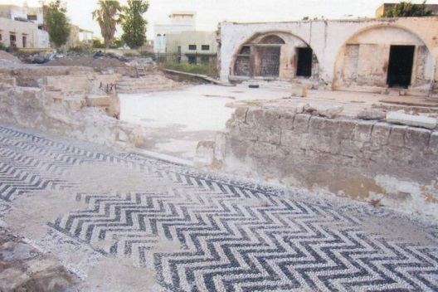
Οι Εβραίοι της Ρόδου καταγράφονται το 1480 ως ένθερμοι υπερασπιστές της πόλης εναντίον των Τούρκων. Μετά την επίθεση των Τούρκων στο νησί έμειναν μόνο 22 εβραϊκές οικογένειες, οι οποίες, παρά το φόβο των αρχικών επιθέσεων από τους Τούρκους, ξαναβρήκαν τη δύναμη να συνεχίσουν τη ζωή τους, Τον 16ο αιώνα πολλοί Εβραίοι εκδιώχθηκαν από τη Ρόδο με απόφαση του Συμβουλίου των Ιπποτών.Η έλευση νέων οικογενειών Εβραίων από τη Θεσσαλονίκη, λίγο αργότερα, είχε ως αποτέλεσμα η Ρόδος να γίνει ένα σημαντικό Σεφαραδίτικο κέντρο.

Slide 4
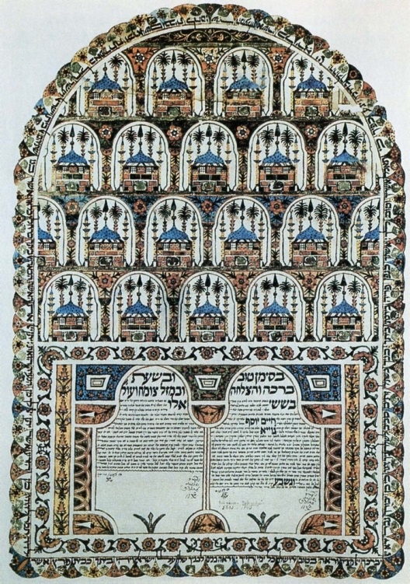
Κατά τη διάρκεια των επόμενων τεσσάρων αιώνων ιδρύθηκαν πολλές Συναγωγές και Ραβινικές σχολές, οι οποίες, παράλληλα με την άνθηση του εμπορίου, έδωσαν στην Ισραηλιτική Κοινότητα εξέχουσα θέση. Πλούσιοι έμποροι υφασμάτων και μεταξιού συνυπήρχαν με οπλουργούς, τεχνίτες, βιβλιοδέτες και υφαντές.

Slide 5
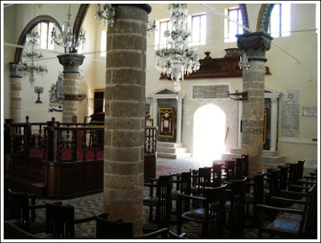
Το 1941 ζούσαν στη Ρόδο 1.800 περίπου Εβραίοι, οι οποίοι διατηρούσαν τέσσερις Συναγωγές. Η Συναγωγή «Σαλώμ» στη διασταύρωση των οδών Δοσιάδου και Σιμίου, επέζησε του Β Παγκοσμίου Πολέμου, όπως και το παλιό εβραϊκό νεκροταφείο. Η Συναγωγή αυτή, κτίστηκε το 1577.

Slide 6
Εργάστηκαν οι μαθητές:
Άγγελος Μαντάς
Έλενα Στυλιανούδη
Δέσποινα Σκαλίδη
Θωμάς Παντίδος
Χρυσάνθη Σαρή Χασάν

